Slide 1


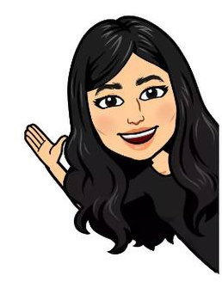

Loading…
أبطال مادة الرياضيات
تبدأ حصتنا بعد لحظات..

Slide 3












المادة
الرياضيات
توكلنا على الله
ص 58 + 59
الاثنين
19-3-1443هـ

Slide 4















شكر خاص للاستاذة الفاضلة
zaina_almarzooqi
ماهو شعورك اليوم

Slide 5






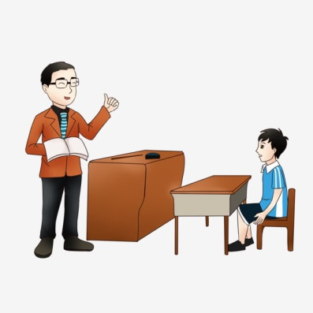









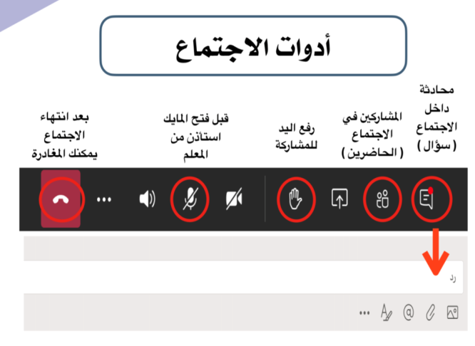





أغلق الصوت
قوانين فصلنا الافتراضي
أَبْتَعِد عَنْ الضّجيج
استمع إلى إجابات
أصدقائي ولا أقاطعهم
انتظر
دورك للمشاركة
أَسْتَمِع بِتِرْكيز
إغلاق المايك وعدم فتحة إلا بسماع أسمي
أًدَوِّن مُلاحَظاتي

Slide 6





متعلمينا الأعزاء …
من استعد استمد وزاد نوراً وعلما ,
استعد , جهز ادواتك ....ا
جلس في مكان مريح ومرتب
الرجاء التركيز والاستماع جيداً للشرح
والحل أول بأول
الفصل الثالث : الموقع والنمط
سنتعلم في هذا الفصل
2
3
4
1
تحديد أنماط الأشياء و أوسعها و أنشؤها
أبحث عن نمط في حل المسألة
افهم , أُخطط ،
اُحل , أتأكد
التعرف على المفردات فوق , تحت , أعلى ,أسفل , أوسط
لوصف مواضع الأشياء
وصف ترتيب الاحداث والاشياء باستعمال قبل , بعد

Slide 7




فكرة الدرس
الاثنين
19-3-1443هـ
أحـدد أنمـاط الأشياء وأوسعها وأنشؤها
.
المفردات
نمط
وحدة النمط

Slide 8


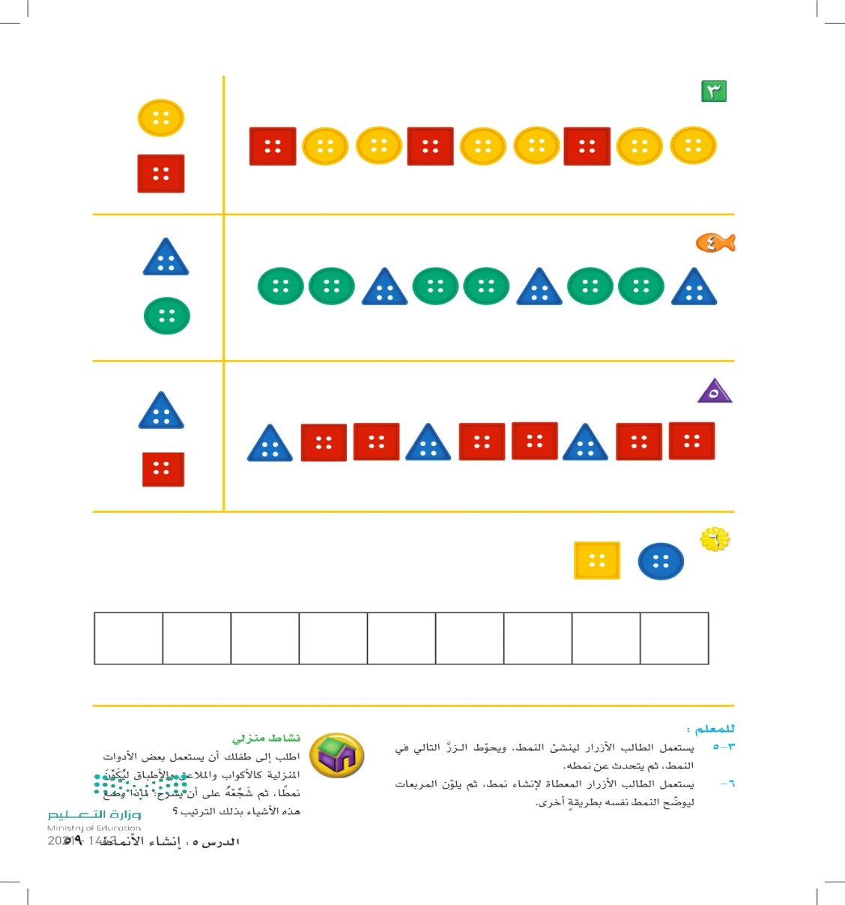
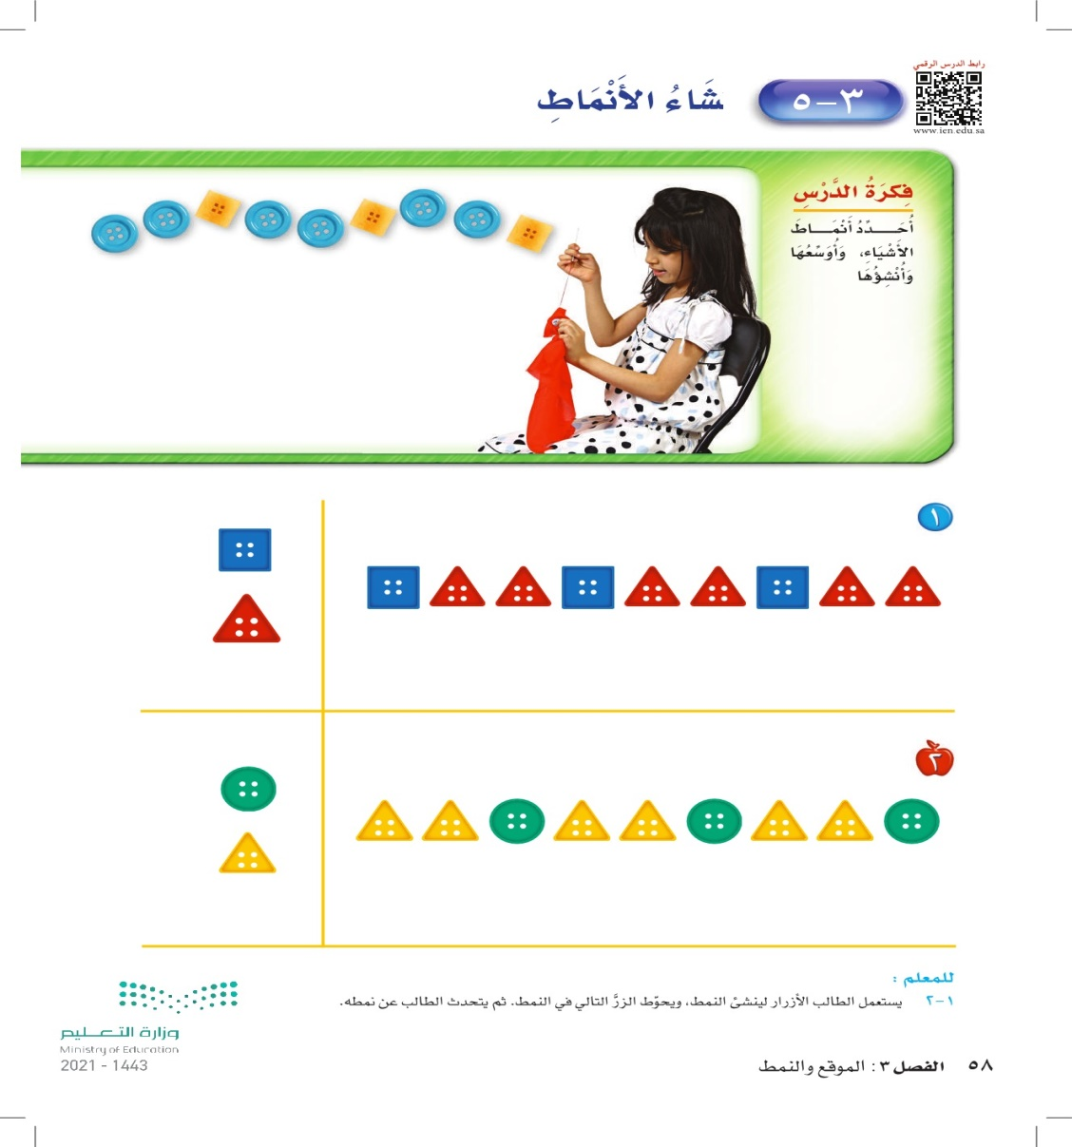
صفحة
52 الى 53
19 - 3
الاثنين
19-3-1443هـ

Slide 9


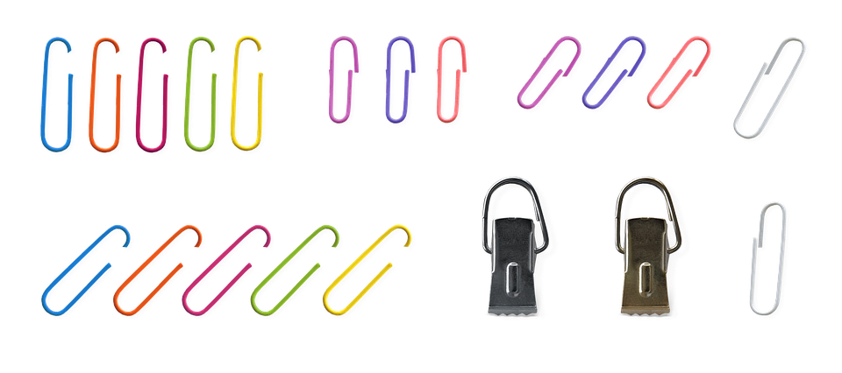
تسجيل الحضور
المادة
الرياضيات
ص 56 +59
الاثنين
19-3-1443هـ

Slide 10



ص 58
3 - 5 إنشاء الأنماط
19-3-1443هـ
ماذا تفعل البنت في الصورة؟
تخيط الازرار
هل يمكن تحديد وحدة النمط من الصورة؟
اصفر ازرق أزرق
*من الذي إنشاء النمط؟
* هل يمكن توسيعه؟
*هل يمكن لي ان إنشئ نمط بطريقتي؟ كيف ذلك

Slide 11

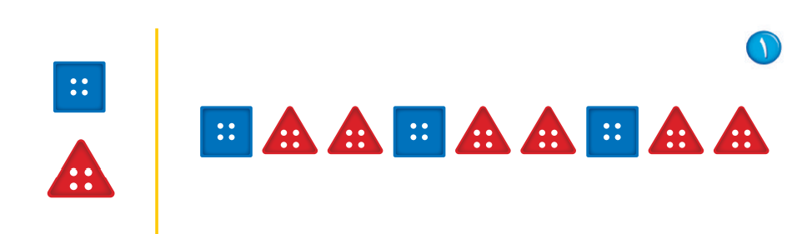
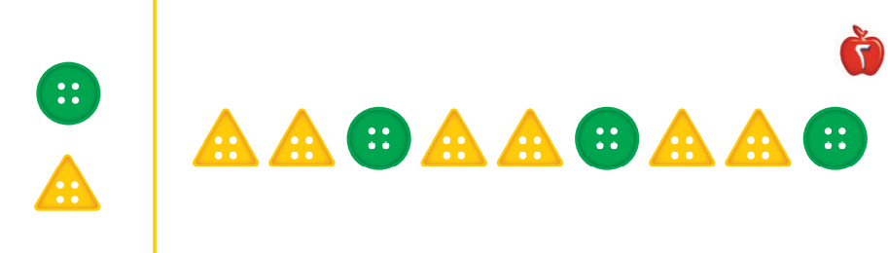
ص 58
3 - 5 إنشاء الأنماط
19-3-1443هـ
يستعمل الطالب الأزرار لينشئ النمط ،
ويحوط الزر التالي في النمط ، ثم يتحدث الطالب عن نمطه

Slide 12



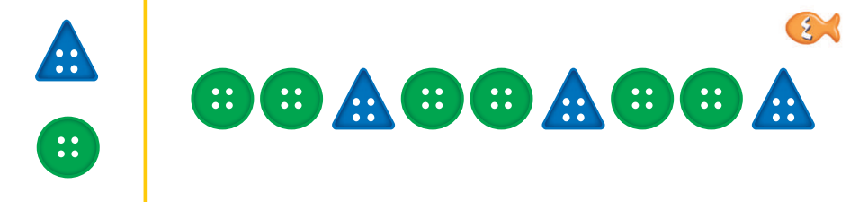
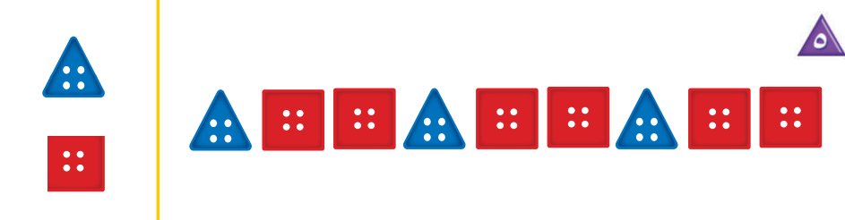
ص 58
3 - 5 إنشاء الأنماط
19-3-1443هـ
يستعمل الطالب الأزرار لينشئ النمط ،
ويحوط الزر التالي في النمط ، ثم يتحدث الطالب عن نمطه

Slide 13
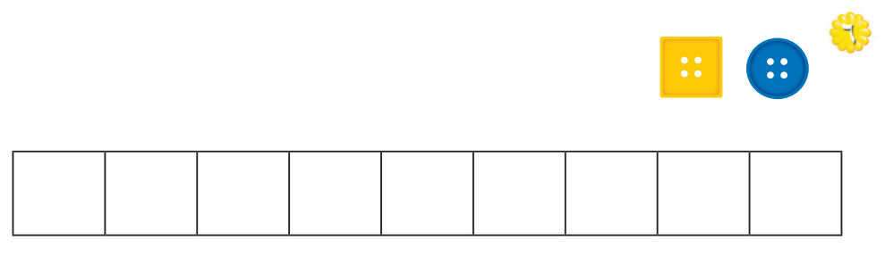
ص 58
3 - 5 إنشاء الأنماط
19-3-1443هـ
يستعمل الطالب الأزرار المعطاة لإنشاء نمط ، ثم يلون المربعات ليوضح النمط نفسه بطريقة أخري

Slide 14






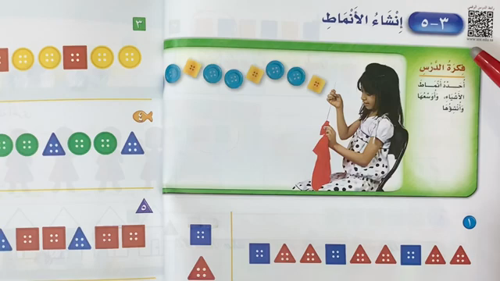





3- 5 إنشاء الأنماط
فديو الدرس
شكر خاص للأستاذ الفاضل
@Hassan_Alqarnee
https://www.youtube.com/playlist?list=PLyoodbH_5mVIlRVJAJof8blvnTy0aF9Rr

Slide 15
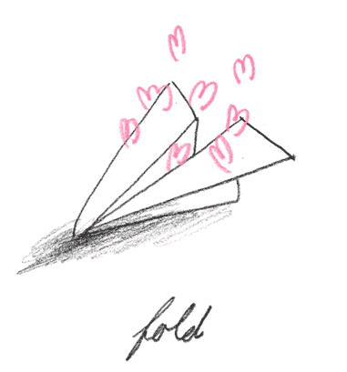



تحدث مع عائلتك
ماذا تعلمنا في درس اليوم ؟
هل اعجبك درس اليوم ؟

Slide 16
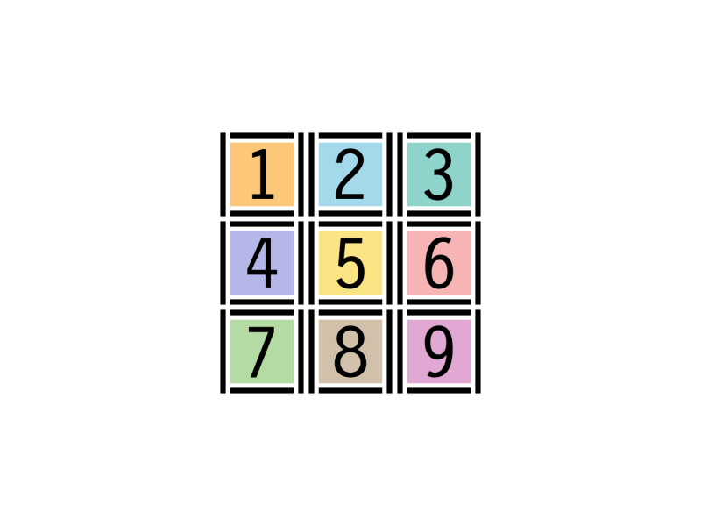


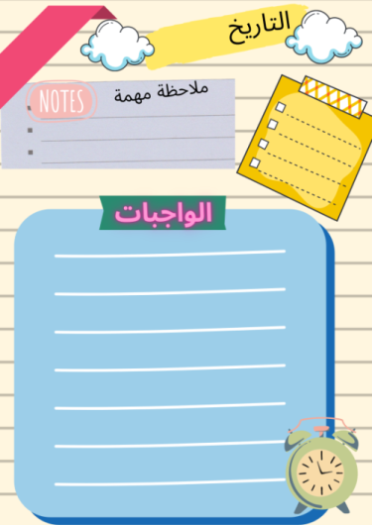



الواجب
حل الواجب في منصة

Slide 17





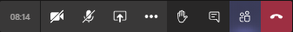
نستمتع باقي اليوم
ندعو الله دائماً
... صفي العجيب انتم رائعون...
إلى الْلِقاء أَتَمنى لَكم يَوْمَاً ممتع…..
انتهت حصتنا بالتوفيق والتيسير
ننجز العمل بإتقان
دمتم بحفظ
الرحمن ورعايته
Jcliiio
لا تنسـوا الضغط على علامة السماعة الحمراء للخروج

Slide 18




04
Type in details the performance of this option. You need to enter your data
Type in details the performance of this option. You need to enter your data
03
02
Type in details the performance of this option. You need to enter your data
Type in details the performance of this option. You need to enter your data
01

Slide 20
在此处输入标题内容
点击添加文本点击添加文本点击添加文本
1
点击添加文本点击添加文本点击添加文本
2
点击添加文本点击添加文本点击添加文本
3
点击添加文本点击添加文本点击添加文本
4
点击添加文本点击添加文本点击添加文本
5

